Slide 1
神的真貌
讲员：Aileen

Slide 2
你真的认识神吗？
什么是认识？

Slide 3
与人相处的正常步骤：
认识—爱的关系—信任—经历—更深认识
与神相处也是如此，让我们退回基督徒生命的第一步认识神吧！

Slide 4
跟随神心意的旅程始于认识神心中的情感架构。
例如：合神心意的人——大卫
他是旧约中探究神性情的模范学生。

Slide 5
你心中神的样子是？

Slide 6

神是严苛的上司（父亲），易发怒？

Slide 7
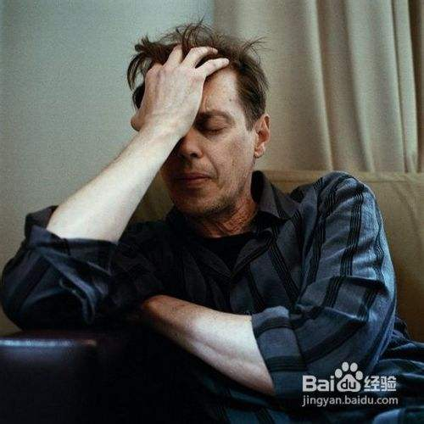
神看到世人每天犯
的罪忧伤，失望，
不停叹气？

Slide 8
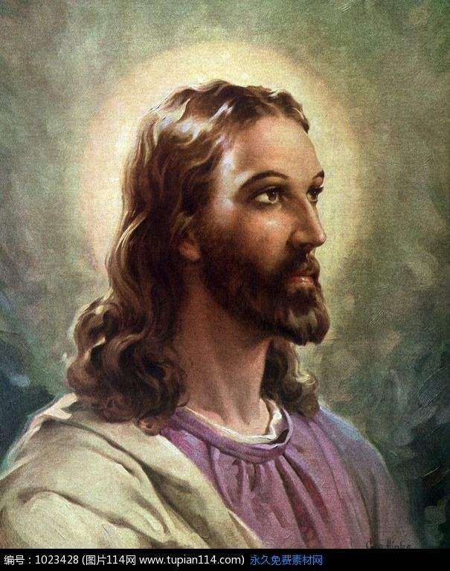
神是教堂壁画上的样子？
高高在上，疏离冷漠，
难以接近？

Slide 9
神的真实样貌？
让我们一同回到圣经真理中重新认识神！

Slide 10
1.温柔慈爱的神
【耶利米书9：23-24】
智慧人不要因他的智慧夸口……夸口的却因他有聪明，认识我是耶和华，又知道我喜悦在世上施行慈爱……

Slide 11
即使我们在成长的过程中曾经跌倒，迟疑，他仍然深爱我们，他的心永远充满怜悯；这是世人所无法明白的。
【耶利米书30：21】
我要使他就近我，他也要亲近我。

Slide 12
我们之所以会因自己的失败而震惊，全是因为我们患有宗教的自大症。
神从不因为我们的失败而感到意外，失望或困惑。他看重的是我们顺服于他的决心，而不是看重我们肉体的软弱。
【诗篇103：14】因为他知道我们的本体，思念我们不过是尘土。

Slide 13
2.喜乐的神
【路15:4 -7】“你们中间谁有一百只羊失去一只，不把这九十九只撇在旷野，去找那失去的羊，直到找着呢？找着了，就欢欢喜喜地扛在肩上，回到家里，就请朋友邻舍来，对他们说：‘我失去的羊已经找着了，你们和我一同欢喜吧！’我告诉你们：一个罪人悔改，在天上也要这样为他欢喜，较比为九十九个不用悔改的义人欢喜更大。

Slide 14
神绝不是一位站的远远，满心沮丧的旁观者。当我们在软弱中挣扎，在罪中自怜时，他会主动寻找我们；找着了，就欢欢喜喜地把我们扛在肩上。
你是否想过？我们的神在洗净我们罪污的过程中，居然那么欢喜快乐！

Slide 15
【诗16:11】你必将生命的道路指示我;在你面前有满足的喜乐,在你右手中有永远的福乐。
【诗103：8】耶和华有怜悯，有恩典，不轻易发怒，且有丰盛的慈爱。
在我们和他相处的亿万年中，他对我们发怒的时间少之又少；99.9999999%的时间，他都是以喜乐的心来对待我们。他以我为乐！

Slide 16
3. 情感丰富的神
【创1：27】神就照着自己的形象造人，乃是照着他的形像造男造女。
【诗104：24】耶和华啊，你所造的何其多！都是你用智慧造成的；遍地满了你的丰富。

Slide 17
4.炽热的神
【启19：12】他的眼睛如火焰……
他心中有满腔的需要和炽热的爱要爱我们每一个人。他渴望亲近我们每一个人，就像朋友和恋人渴望相处一般。

Slide 18
5. 活力的神
【启1：8】主神说：“我是阿拉法，我是俄梅戛，是昔在，今在，以后永在的全能者。”

Slide 19
【箴8：30-31】
那时，我在祂那里为工师，日日为祂所喜爱，常常在祂面前踊跃。踊跃在他为人预备可住之地，也喜悦住在世人之间。
“踊跃”的希伯来文含义：笑；玩耍。

Slide 20
6.荣美迷人的神
【诗27：4】
有一件事，我曾求耶和华，我仍要寻求：
就是一生一世住在耶和华的殿中，
瞻仰他的荣美，在他的殿里求问。

Slide 21
神荣美的光辉是出自于他的温柔，喜乐和他对我们的渴望。
被弃绝和受谴责的感觉中挣扎的信徒，无法看到神的荣美。被弃绝的灵会关闭其领会神荣美的能力。
要看见神的荣美，你必须信任神对你的爱。

Slide 22
让你从“头脑的“认识进入“灵里”的认识，这就是与他单独建立关系的开始！
你准备好要开始重新认识神的奇妙之旅了吗？神还有极其丰富的无限美好性情等待你来认识呢！Let’s go!!!

